Slide 2

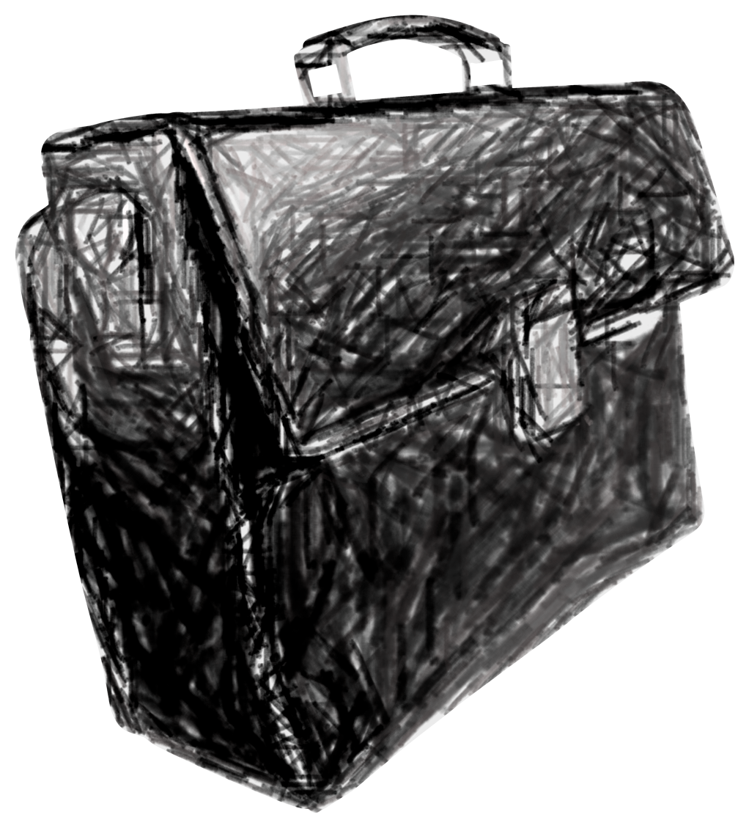
Servicios de Consultoría
Reforma Energética y sus Leyes Secundarias en Materia de Gas L. P.
Gobierno Corporativo
Institucionalización de Empresas Familiares
Sucesión Generacional
Fusiones y Adquisiciones
Evaluación de Proyectos de Inversión
Planeación Estratégica
Productividad y Eficiencia de Flotillas
Mejora de Procesos
Reestructura de Empresas
Sistemas de Control Directivo
Conferencias y Capacitación Ejecutiva
Cultura Organizacional
Calidad Total
Manejo de Crisis

Slide 3

Reforma Energética y sus Leyes Secundarias en Materia de Gas L. P.
Directiva Tarifaria
Inversión Extranjera
Precios de Venta de Primera Mano y para Venta al Público
Libre Importación
Permisología y Tramitología
Fideicomiso para Reposición de Activos para la Industria de Gas L. P.

Slide 4
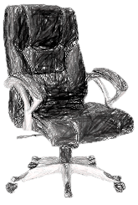
Gobierno Corporativo
Asamblea de Accionistas
Consejo de Administración
Director General
Consejero Profesional y Consejero Delegado
Roles y Funciones de Consejeros
Medición de la Gestión
Toma de Decisiones Relevantes

Slide 5
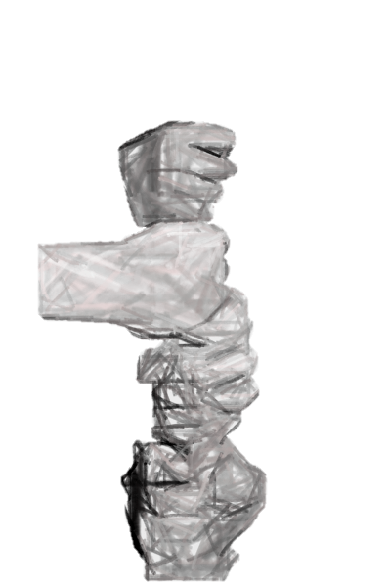
Institucionalización de Empresas Familiares
Convenio Familiar
Dirección General
Comité Directivo
Toma de Decisiones
Sistemas y Procedimientos
Control Directivo
Indicadores de Medición
Seguimiento para el Logro de Resultados

Slide 6

Sucesión Generacional
Diagnóstico Familiar
Establecimiento de Objetivos Familiares y de Empresa
Convenio Familiar
Asamblea de Accionistas
Selección del Consejo de Administración
Establecimiento del Gobierno Corporativo

Slide 7
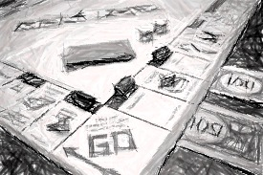
Fusiones y Adquisiciones
Proceso de Compra-Venta de empresas
Fusiones
Due Diligence
Valoración
Justificación Financiera
Negociación
Toma de Operaciones
Cultura Organizacional
Permisología y Documentación

Slide 8

Evaluación de Proyectos de Inversión
Análisis del Proyecto
Determinación de Ingresos y Costos Diferenciales
Valor Presente Neto
TIR y ROI
Justificación Financiera
Implementación

Slide 9

Planeación Estratégica
Administración por Objetivos
Objetivos Alineados a los de la Dirección General
Individuales
Comunes
Complementarios
Disyuntivos
Antagonistas
Seguimiento para el logro de Objetivos
Establecimiento de Indicadores
Medición de los indicadores
Retroalimentación
Planes de acción

Slide 10

Planeación Estratégica
Estrategia de la Empresa y por Área
Ventas
Mercadotecnia
Operaciones
Finanzas
Tablero de Control
Productividad y Finanzas
Servicio al Cliente
Control Interno
Innovación y Aprendizaje
Crecimiento
Apertura de nuevos canales de distribución.
Nuevos negocios
Innovación
Desarrollo de tecnologías

Slide 11
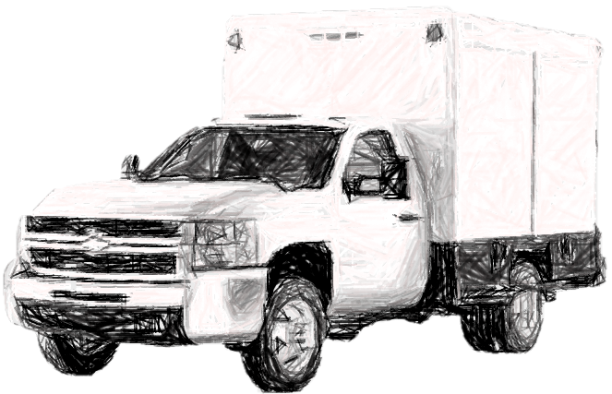
Productividad y Eficiencia de Flotillas Vehiculares
Análisis y selección de flotilla vehicular (VPN)
Reemplazo de vehículos
Reducción de costos
Análisis de gastos
Cuellos de botella
Ventajas Fiscales
Arrendamientos

Slide 12

Mejora de Procesos
Definición Estrategia de Negocio
Diagnóstico e Identificación de Problemas y sus Causas
Evaluación Estructura Organizacional
Establecer Soluciones y Planes de Acción
Mejora de Procesos Administrativos y Operativos
Reingeniería de Procesos
Sistemas de Gestión y Control
Establecimiento de Indicadores
Sistema de Seguimiento y Retroalimentación
Normalización y Mejora Continua

Slide 13

Calidad Total
Sistemas de Gestión de la Calidad
ISO 9000
STPS
Medio Ambiente
Sistema de Calidad Total
Control Estadístico de Proceso
Círculos de Calidad
Cultura de Servicio al Cliente

Slide 14

Control Directivo
Control de Personas
Selección y Contratación
Capacitación y Entrenamiento
Perfiles, Roles y Funciones
Competencias Laborales
Organigrama para el Logro de Objetivos
Tabuladores y Remuneraciones
Políticas de RH
Planeación de Vida y Carrera
Despidos

Slide 15

Control Directivo
Control de Acción
Sistemas y Procedimientos
Pronósticos de Ventas e Ingresos
Centros de Costos y de Utilidades
Costeo
Control Presupuestal
Indicadores de Gestión
Sistemas de Seguimiento
Retroalimentación

Slide 16

Control Directivo
Control de Resultados
Objetivos
Comunes
Complementarios
Diferentes
Sistemas de Compensación
Bonos
Incentivos
Premios

Slide 17


Conferencias y Capacitación Ejecutiva
Calidad en el Servicio al Cliente
Toma de decisiones
Negociación
Planeación Estratégica
Finanzas
Comercialización
Evaluación de Proyectos de Inversión

Slide 18

Cultura Organizacional
Trabajo en Equipo
Objetivos Alineados a los de la Organización
Cultura de Calidad y de Servicio al Cliente
Políticas y Procedimientos
Know How
Principios y Valores
Misión y Visión

Slide 19

Manejo de Crisis
Acciones Correctivas
Estrategia y Manejo de Medios de Comunicación
Relación con Autoridades
Apoyo de Asociaciones Gremiales
Manejo Social
Restablecimiento de Imagen de la Empresa

Slide 20
Currículum
Ingeniero Industrial especializado en Mejora de Procesos con experiencia de 29 años en Producción, Logística, Almacenes, Administración, Ventas y Finanzas. Maestría en Administración con especialidad en Finanzas por la EGAII y Maestría en Alta Dirección de Empresas (MBA) por el Ipade.
17 años en el mercado del Gas L. P. en el centro del país especialmente en la Ciudad de México en los canales de Estacionario, Portátil y Carburación tanto de rutas y estaciones propias como de comisionistas.
Networking en la industria de Gas L. P. con prácticamente todos los distribuidores.
Mas de 15 años de experiencia reportando a Consejos de Administración y participando como Consejero de 5 empresas (Gas de Calidad, Gas del Atlántico, Regio Gas Central y Gas Imperial) los últimos dos años y una de ellas como Presidente (Central de Fugas AC) durante 7 años.
14 años como Director General de Regio Gas con 2,200 empleados y ventas por $200 M USDlls al año reportando al Consejo de Administración, estableciendo el Comité Directivo, Sistemas y Procedimientos, Tablero de Control, Planeación Estratégica, Reestructuración y Sistemas de Control y Seguimiento.
7 empresas evaluadas para su compra, 3 adquiridas y 2 fusionadas, desde la prospección, Due Diligence, negociación, toma de operaciones, reestructuración y cultura organizacional.
Desarrollo del canal de ventas al detalle (DTS) en México, Venezuela, Colombia, Perú y Ecuador desde el diagnóstico de los canales de distribución, planeación estratégica, justificación financiera, aprobación de la Dirección General de cada negocio, implementación y seguimiento de resultados.
23 años de experiencia en el área de Ventas y Mercadotecnia (Comercialización) de productos de consumo en los canales de Mayoreo, Autoservicios, Tiendas de Conveniencia y Menudeo (DTS) manejando flotillas de vehículos y vendedores a nivel nacional e internacional. Incluye el desarrollo de nuevos canales de comercialización para Pepsico, Mars y Nabisco.
Implementación de proyectos de producción arrancando de cero para Ford desmantelando la planta de ensamble de La Villa y armando y echando a andar la planta de Stripped Chassis en Monterrey.
Consultor Interno de procesos de Calidad y Comercialización para Gamesa (Pepsico a nivel nacional) y Nabisco Internacional (México y Zona Andina) partiendo del Desarrollo de los Sistemas, Capacitación a todos los niveles, Implementación y Seguimiento. Implementación del ISO 9001:2008 para el 100% de los procesos de Regio Gas. También la certificación de Industria Limpia y STPS.

Slide 21

Gracias
Ipso Fact, S. A. de C. V.
Cerrada de San Buenaventura #5C
Fracc. Industrial San Buenaventura
Tlalnepantla, Estado de México
C. P. 54135
Tel: (55) 5039 2274
luislanderosm@gmail.com

